Slide 1
引
“大家下车慢一点，不要摔了！”
眼里有学生！有爱！
眼里有责任！有心！

Slide 2
动情入理 做专业班主任 北京市八一中学 肖艳丽

Slide 3
主要内容
感性认识：教育困惑
理性工作：教育策略
情理兼备：教育思考
1
3
交流 分享 进步

Slide 4
主要内容
感性认识：教育困惑
理性工作：教育策略
情理兼备：教育思考
1
3
交流 分享 进步

Slide 5
带来震撼的几句话：
为什么总让我们锁柜门？我的东西不怕丢。
五四表彰会跟我有什么关系？我要听什么？
进入高二，一个已经调到其他班级的学生问我“老师，翱翔计划学员怎么选的，我为什么没被选上？”
如果我每天学习10个小时可以得100分，我绝不选择每天学习20个小时得110分，太辛苦！

Slide 6
带来震撼的几句话：
我知道老师很辛苦，很负责，可这跟我们有什么关系？那是老师的工作”“老师，我都找您好几趟了，您都不在，您去哪了？”
“我们应该为汶川捐款。”但“我们应该跟踪捐款的使用情况。”

Slide 7
困惑---现在的学生怎么“这样”
直言？
敢言？
以自我为中心?
维权意识强?
家长
困惑
社会
不懂感恩？
敢于质疑？
富有爱心却又质疑社会公信力！

Slide 8
现在的学生“这样”
敢于表达
张扬个性
思考
追求公平
自主发展
学生的优秀对老师而言是幸运？压力？挑战？

Slide 9
孩子的行为背后，
总有他认定的想法，
请试着了解他，
不要急于批判他。
了解
九零后学生的身心特点
社会发展
教育规律
顺势而为
顺其所思，予其所需，同其所感，因其所动，
投其所好，扬其所长。助其所为，促其所成。

Slide 10
令人纠结的两件事
调座位，永远的痛！
有我没他，有他没我

Slide 11
令人纠结的两件事
调座位，永远的痛！
有我没他，有他没我

Slide 12
咋这么矛盾？
我，尽力啦！
思考：
角色定位：人？教师？班主任？
职责认知：尽力与尽职？

Slide 13
了解
职责
自我
学生

Slide 14
主要内容
感性认识：教育困惑
理性工作：教育策略
情理兼备：教育思考
1
3
交流 分享 进步

Slide 15
理性工作 教育策略
尊重学生，留下教育空间
坚守原则，把握教育尺度
引领成长，践行教育理念

Slide 16
应对策略之 尊重学生，留下教育空间
案例一：“我要自己选择一次”---辞职事件
解 决：三次谈话、推荐继任者、离职演讲、承担其他工作。
思 考：学生可以很感性的做事，但班主任老师需要理性分析，全面了解情况，遵循对事不对人的原则，给学生留下足够的时间思考、调整、面对，学生每一个变化、每一个主张都是一个教育的契机。老师的一个细微的举动都可能在学生那里产生“南风效应”

Slide 17
养护心灵 濯亮个性
一个健全的心态，
比一百种智慧都更有力量。

Slide 18
面对学生，班主任的职责：
激励孩子学习
鼓励孩子自治
树立孩子的自我形象
增强孩子的自信
缓解孩子的焦虑
减少孩子的挫折
平息孩子的怒火
化解孩子冲突

Slide 19
眼中有“人”的教育。
学生最怕眼中只有集体没有“我”的班主任——李希贵

Slide 20
应对策略之 坚守原则，把握教育尺度
案例二：经过“七轮”选举出区级三好学生
解 决：
（1）坚守评优原则：用“公平之心、客观之眼、全面之法”来评“头”品“足” ；用尊重来面对选举的权利；用平和、自省来面对评选的结果。
（2）宣读评选条件、候选人、自我陈述、 选举、感言
（3）找获选同学及落选同学分头谈话。
坚守教育原则——公开 公平 公正

Slide 21
应对策略之 坚守原则，把握教育尺度
思 考：评选三好既是对优秀学生的鼓励、肯定，也是给全体学生树立表扬；评选的过程本身对学生就是一个很好的教育，要善于抓住教育契机，引导学生客观、公平、平和、积极的心态去面对选举，变老师的压力为学生相互学习的动力。
坚守教育的原则，让教育充满理性与科学！

Slide 22
应对策略之 引领成长，践行教育理念
前提：
相信学生潜力，相信能力是培养出来的。
班主任有主动培养学生的意识。
根据学生身心特点，能把握“引领”的方向、内容、形式
原则——顺势而为
用体验代替说教
用指导代替指令
用规划代替随意
共同打造优秀集体，在优秀集体中成长

Slide 23
应对策略之 引领成长，践行教育理念
沟通理念 走近学生
案例三：常规班会 《蓬门今始为君开》
共同打造优秀集体，在优秀集体中成长

Slide 24
应对策略之 引领成长，践行教育理念
沟通理念 走近学生
案例四：座次表 （八一中学 向玉艳）
共同打造优秀集体，在优秀集体中成长

Slide 25
欢迎成为高一2班的一员，请按手中纸条序号对号入座，并将你的姓名填入讲台上的座次表。班会开始前请与前后左右的伙伴聊聊吧，熟悉你的“有缘人”！
讲 台
门
6-1 | 5-1 | 4-1 | 3-1 | 2-1 | 1-1
6-2 | 5-2 | 4-2 | 3-2 | 2-3 | 1-2
6-3 | 5-3 | 4-3 | 3-3 | 2-3 | 1-3
6-4 | 5-4 | 4-4 | 3-4 | 2-4 | 1-4
6-5 | 5-5 | 4-5 | 3-5 | 2-5 | 1-5
6-6 | 5-6 | 4-6 | 3-6 | 2-6 | 1-6
6-7 | 5-7 | 4-7 | 3-7 | 2-7 | 1-7
 |  | 4-8 | 3-8
新生第一次进班座次表

Slide 26
告别有缘人，请对号入座。
红色组长请收费，收齐交绿色生活委员
讲 台
门
孙颖思静 | 宋伯仁 | 陈香竹 | 王无忌 | 王慧林 | 史 真
金夏牧 | 杨 楠 | 吴宇飞 | 董慈慈 | 张佳月 | 宋子民
唐若寒 | 胡智森 | 谭一舟 | 陈星棋 | 王丹霓 | 陈雨飞
刘姝辰 | 马 珺 | 曹 惟 | 郭 煜 | 李迪娅 | 左嘉徐
滕书文 | 张大猷 | 李丽凡 | 张昕荻 | 李家晖 | 张若辰
王羽宸 | 戈思忆 | 郝若蓥 | 刘炯昊 | 李 想 | 孔维悠
吴逸彰 | 胡 浩 | 王艺炜 | 于 淇 | 史天意 | 杜 悠
 |  | 王嘉泽 | 张西伦
学生第一次主题班会座次表

Slide 27
各司其职，让班级良性运转
音乐 | 史 真 | 物理 | 王慧林 | 生活 | 王无忌 | 组长 | 陈香竹 | 宣委 | 宋伯仁 | 组长 | 孙颖思静
数学 | 宋子民 | 卫生 | 张佳月 | 学委 | 董慈慈 | 英语 | 吴宇飞 | 数学 | 杨 楠 | 电教 | 金夏牧
纪律、历史 | 陈雨飞 | 文艺 | 王丹霓 | 化学 | 陈星棋 | 语文 | 谭一舟 | 学委 | 胡智森 | 文艺 | 唐若寒
政治 | 左嘉徐 | 组长 | 李迪娅 | 班长 | 郭 煜 | 计算机 | 曹 惟 | 体委 | 马 珺 | 学委 | 刘姝辰
团组 | 张若辰 | 团宣 | 李家晖 | 宣委、 美术 | 张昕荻 | 卫生 | 李丽凡 | 组长 | 张大猷 | 卫生 | 滕书文
组长 | 孔维悠 | 英语 | 李 想 | 组长 | 刘炯昊 | 考勤 | 郝若蓥 | 生活 | 戈思忆 | 化学 | 王羽宸
班长 | 杜 悠 | 支书 | 史天意 | 物理 | 于 淇 | 学委 | 王艺炜 | 研学 | 胡 浩 | 语文 | 吴逸彰
 |  |  |  | 体委 | 张西伦 | 地理 | 王嘉泽
学生军训回来正式上课座次表
组长收军训总结，交史天意

Slide 28
应对策略之 引领成长，践行教育理念
规范约束 促进集体
案 例五：班规
共同打造优秀集体，在优秀集体中成长

Slide 29
应对策略之 引领成长，践行教育理念
特色活动 强壮心灵
案 例六：特色周计划
雷锋周——让雷锋精神贮我心间
站队周——让站队成为一种荣誉
跃动周——让高效活动铸就辉煌
安全周——让自我保护成为习惯
汶川周年祭——汇聚爱心，我们在一起！
抓住教育契机 追求教育的力度和效果！

Slide 30
应对策略之 引领成长，践行教育理念
总结反思 促进成长
案例七：
《一步一脚印 一路尽芳馨》
《分析 总结 提高》
共同打造优秀集体，在优秀集体中成长

Slide 31
应对策略之 引领成长，践行教育理念
思考：将学生教育融入到班级特色活动中，将提升学生修养与集体建设紧密结合起来。顺势而为之“时”之“势”，可以是纪念日，可以是学校艺术节体育节等学校活动，也可以是班级出现问题时等等。
共同打造优秀集体，在优秀集体中成长

Slide 32
应对策略之 引领成长，践行教育理念
思考：
让每一个学生找到在集体中的位置，发挥自己的力量，既能在实践中得到锻炼又能让每个学生找到成长的快乐；
一个集体只有创造出属于自己的班级文化，形成自己的班级性格，学生才有可能在心灵深处受到教化、形成自己的价值观、健康的人生观，从而促进学生的社会化进程。
班级文化建设需要缓慢“浸润”！

Slide 33
让每一位学生不仅具有敏捷的头脑和强健的体魄，还要对生活抱着一种积极乐观的态度。
打造一个具有共同价值取向和舆论导向、具有共同奋斗目标、具有温馨和谐的学习和生活氛围的团体。
——房山中学 隗金枝老师

Slide 34
案例八
我来自三个优秀的集体！ （2010届刘抒羽）
团结一批优秀的人，干几件敞亮的事！（2010届王霄）

Slide 35
迈向未来的五种人
有道德的人
尊重别人的人
有创造性的人
善于整合的人
受过专业训练的人

Slide 36
俞敏洪的素质观:品格与德行乃个人发展之基
“俞敏洪，我们回去是冲着你过去为我们打了四年水。”

Slide 37
显性管理：
广泛存在于学校和班级组织的各种活动中
隐性引导：
学科教学
师生交往
班级文化
校园环境
隐性引导与显性管理的冰山模型

Slide 38
都说一个班的孩子性格以及班级风气，跟班主任是很有着几分相像的，因此，想要带出一个怎样的班集体，首先应该审视的是自己究竟是一个怎样的人，又要拿出怎样的心力在班级建设与管理上。
我希望我的班级团结热情，我就得拿出一颗真心真诚的对待他们；我希望我的班级优秀进取，我就得让孩子们看到我的积极上进。一个班级价值观教育的核心就是班主任自身价值观的引领。
——八一中学 向玉艳老师

Slide 39
以人育人、共同发展 ——北京四中教育理念
以(教师的)行为影响(学生的)行为；
以(教师的)品德培养(学生的)品德；
以(教师的)能力培养(学生的)能力；
以(教师的)理想培养(学生的)理想；
以(教师的)情操陶冶(学生的)情操；
以(教师的)境界提升(学生的)境界；
以(教师的)人格塑造(学生的)人格。

Slide 40
细雨湿衣看不见,闲花落地听无声
一校一品
好校长就是一所好学校
一班一品
好班主任就是一个好班级

Slide 41
班主任专业成长需要理清三个关系
术与道
班主任
管与理
尺与度

Slide 42
主要内容
感性认识：教育困惑
理性工作：教育策略
情理兼备：教育思考
1
3
交流 分享 进步

Slide 43
做专业、智慧的班主任
背景：从班级管理的角度理解新课改的“四个强调”
一是强调学生各方面素质的“全面”提高；
二是强调面向“全体”学生，使大多数学生都能达到要求，获得成功；
三是强调面向促进每一个学生的“个性”发展；
四是强调活动设计符合学生的心理和发展特点，关注、关照学生的需要、兴趣、追求、体验、经验、感觉、困惑、疑难等。
适合学生的教育是最好的教育

Slide 44
做专业、智慧的班主任
1、将学校常规教育活动与班级个性教育活动相结合。向常规教育活动要深度（如升旗、扫除、值周、常规班会等等）；向班级特色主题教育要班级文化、班级性格。

Slide 45
体验中前行
2010届高一“且行且思”主题的系列活动
1）“走进清华”
2）《士兵突击》系列解读
3）与北川中学交流、救灾活动跟综报道
4）十七大报告的解读
5）奥运火炬传递的班级报道
6）中国传统节日的介绍

Slide 46
体验中前行
2010届高一“且行且思”主题的系列活动
7）三八妇女节送给女教师的礼物和贺卡
8）第一个发起为灾区的捐款倡议
9）二班“修身文学”系列文章
10）合唱节：唱响《众志成城》之歌
11）邀请高二学长进班进行学法交流指导
12）邀请北大学生就学业规划等问题进行交流指导

Slide 47
引领中提升
2010届高一主题发言
★ “霸气”与“谦逊”
★ “自强不息，厚德载物”
★“勿以善小而不为，勿为恶小而为之”
★“沉下去的境界”
★“一生磨一镜，一花一世界”
★“仰望星空，脚踏实地”
★“不抛弃，不放弃”
★“走一步，再接着走一步”

Slide 48
抓住教育时机 将活动引向深入
校长讲话
班会讨论
温总理原文
宣传壁报
班主任基本功比赛之情境问答
同题作文

Slide 49
思考中成长
我知道了扫帚还有反正面（不好意思），最想说的就是感谢了，感谢爸妈的辛苦，感谢那些一样对我问好的老师，微笑的老师，感谢马老师的关心，感谢每一天。
劳动光荣：发现了原来被许多枯枝败叶覆盖着的院子一下子干净了，心里也很高兴，觉得特有成就感。
终于明白了“一屋不扫何以扫天下”的意义。

Slide 50
做专业、智慧的班主任
2、摆正位置，掌握好“度”.
班主任老师不仅仅是学校工作的执行者，而且是学生成长的引领者。任何工作都要经过班主任老师消化、吸收后再组织实施。既不做“传声筒”又要与各种教育主题保持一致。
借助外力，形成合力

Slide 51
做专业、智慧的班主任
3、把握好与学生的关系
跟在学生后面（保姆）
站在学生旁边（警察）
陷入学生中间（同盟）
领在学生前边（领袖）
如何给自己一个合理的定位，跟学生保持什么样的距离
一个方向的引领者，一个策略的指导者，一个成长的见证和陪伴者。
“近之则不逊，远之则有怨”

Slide 52
做专业、智慧的班主任
4、不止步于“我为学生做了什么”，而要追求“我做的这些对学生有什么效果”
----追求结果 重视过程
----思考总结 分析研究
----自我教育 学会求助
教育幸福来自于学生的成长与自身的发展，来自于教育智慧所取得的成功

Slide 53
做专业智慧的班主任
5、追求“多一步”原则：
目标——形式——内容！
事透——情深——理明！

Slide 54
追求：以情动人 以理育人
魅力
智慧
专业
有文化影响力的班主任

Slide 55
专业成长的四个阶段
第一轮：
管得住 靠“厉害”“叫真”来树立权威
第二轮：
管得好 靠“亲和”“投入”使学生信服
感性 依靠天赋工作
第三轮
“理”出集体 靠“设计”“规划”让集体有凝聚力
第四轮
“理”出个性 靠“引领”“指导”让学生个性成长
理性 遵循规律做事

Slide 56
家长眼中的“专业”
“肖老师： 你好！可以感到你是一位很懂学生的老师，从班里的大屏幕上的“全家福”，到学生们给家长们的留言，还有大家每人一个的档案袋，都可能感觉到现代教育学与传统心理学的深造造就的良好职业素养。”

Slide 58
专业、智慧、魅力的班主任
有心
及时总结工作成败得失，积累教育案例。
主动学习
专业杂志《班主任》、学校组织的培训、交流等活动
参考基本功培训与比赛
撰写论文
教育叙事研究（又叫教育故事，三类教学叙事、生活叙事、成长叙事）
从总结中反思提升（做了什么？怎么做？为什么？成功和失败的原因是什么？如何避免）
研究是一种专业的工作方式

Slide 59
2004---2005年，我完整记录了自己的第二届高三班主任工作，完成了题为《分享阳光，共担风雨》的3万字的高三班主任工作手记。

Slide 60
学生眼中的“魅力”
我最喜欢的老师颁奖词
“感性、真诚，她让每一位学生都生活在自信与快乐中；执著、坚强，她要求我们像网球一样充满弹性、随时接受生活的击打。”
老师很好很年轻博士 有思想

Slide 61
为什么有一些老师喜欢当班主任？
他们即使在夹缝中，也尽可能保持着自己的独立性；即使在一片盲从中，也能保持一份清醒；即使在“类体力劳动”的包围之中，也能捍卫思想的权利和尊严。
他们的肩膀上，长着自己的脑袋。
他们是一些真正把班主任当作专业的人。
----王晓春

Slide 62
以生命点亮生命 在成长促进成长

Slide 63
敬畏生命，班主任工作越做胆子越小……
当看见班里考几分的学生时,希望我的孩子缓慢而健康的成长（理工附中 胡旭）
不能让自己生活的不幸福时候再拿这种不幸福去折磨别人（北达资源中学 邱青松）

Slide 64
把研究的东西做出来，把做着的东西说出来，把说出的东西再研究

Slide 65
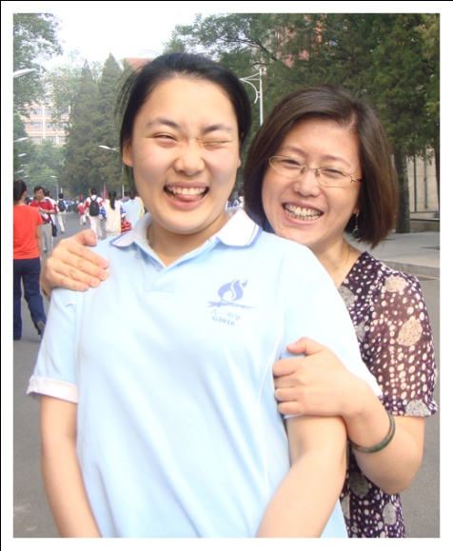
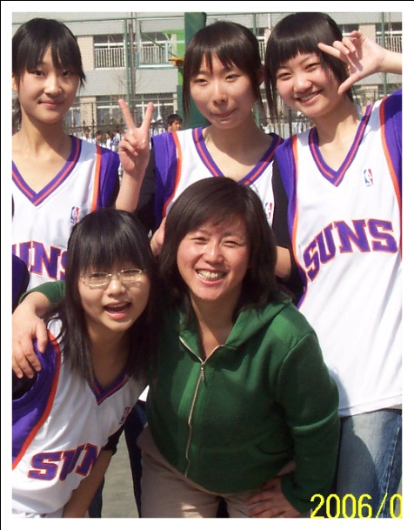
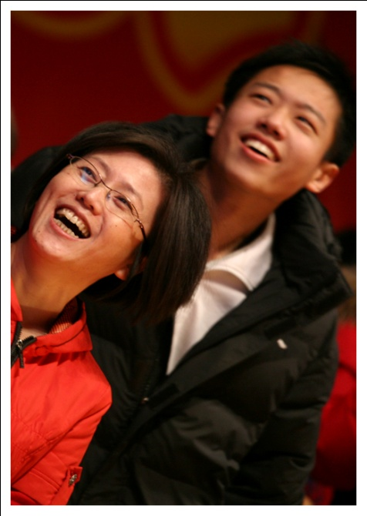
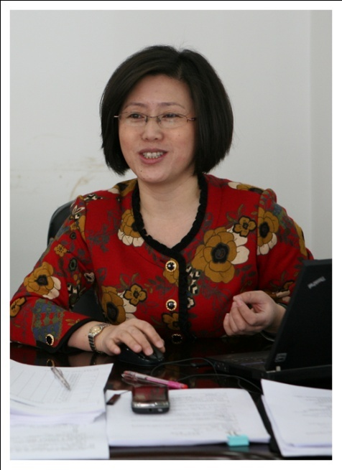
老师，是我们成就了您吗？

Slide 66
愿微笑常在：）

